Slide 1
Задачи-рисунки, графические задачи и их применение на уроках биологии

Slide 2
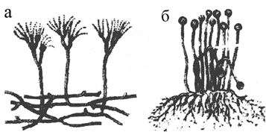
Биология. 7 класс
1. Рассмотрите рисунок. Укажите, какие грибы изображены на рисунках. Объясните свой выбор. Дайте характеристику эти грибам.

Slide 3
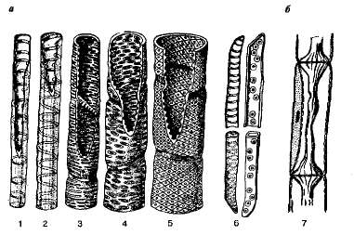
Биология. 7 класс
2. Рассмотрите рисунок. Клетки какой (–их) ткани изображены на рисунке под цифрами 1-5, 6, 7. Объясните их строение и функцию, укажите положение в растительной клетке.

Slide 4
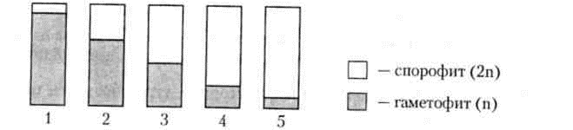
Биология. 7 класс
3. На рисунке изображены схемы жизненных циклов растений, отражающие изменения в процессе эволюции в направлении увеличения размеров и возрастания значения бесполого поколения (2п) и редукции размеров полового поколения (п). Определите и поясните, какими цифрами на рисунке обозначены схемы жизненных циклов растений:
A) сальвиния плавающая; Б) тисс ягодный; B) береза бородавчатая;
Г) спирогира; Д) политрихум обыкновенный.

Slide 5
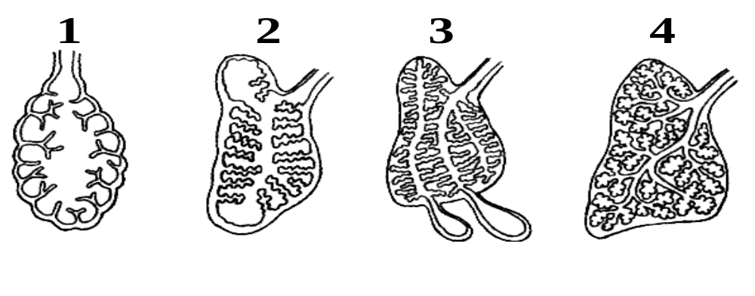
1. Для каждого животного подберите схему строения органов дыхания:
Животное | Схема строения органов дыхания
А) сова Б) змея В) хомяк Г) жерлянка Д) шимпанзе

Slide 6
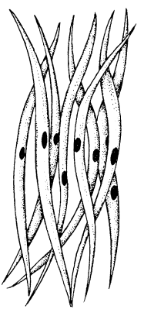
1. . Для ткани организма человека, клетки которой схематически изображены на рисунке, подберите соответствующие признаки:
а) формирует скелетную мускулатуру; б) выстилает изнутри полость носа и трахеи; в) образует средний слой стенки желудка; г) обеспечивает регуляцию всех функций в организме; д) входит в состав слизистой оболочки пищеварительного тракта.
1) а, б, д;
2) а, в, г;
3) в, г, д;
4) только в.

Slide 7
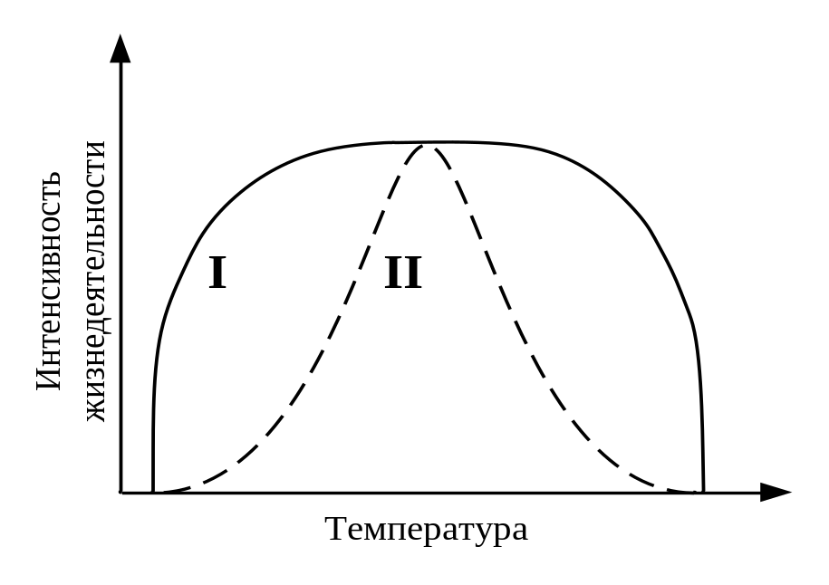
Биология. 10 класс
Экологические факторы. Графические задания
На графике отражена зависимость интенсивности жизнедеятельности животных от температуры окружающей среды. Распределите данные виды в соответствии с кривыми:
а) озерная лягушка; б) хорек; в) дрозд; г) краснобрюхая жерлянка

Slide 8
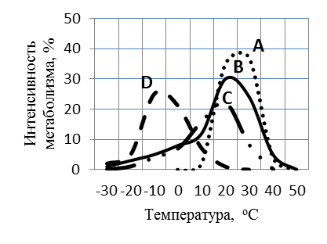
Биология. 10 класс. Экологические факторы. Графические задания
На графиках отражено различное отношение организмов (A–D) к температуре внешней среды. Расположите данные организмы в порядке усиления их стенотермности.

Slide 9
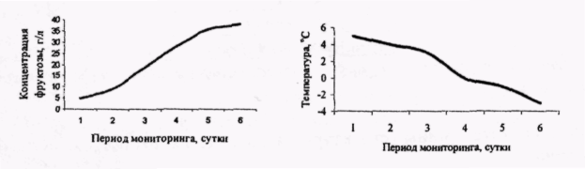
Биология. 10 класс. Экологические факторы. Графические задачи
Проанализируйте графики, иллюстрирующие биохимические изменения в клеточном соке плодов рябины и изменения температуры окружающей среды, происходящие в это же время. Выберите верное утверждение.
температура среды повышалась, скорость фотосинтеза замедлялась, что привело к повышению концентрации фруктозы в клеточном соке
температура окружающей среды снижалась, в клеточном соке растения повышалась концентрация фруктозы, что привело к понижению точки замерзания клеточного сока
температура окружающей среды снижалась, в клеточном соке растения снижалась концентрация фруктозы, что привело к повышению точки замерзания клеточного сока
4) концентрация фруктозы в клеточном соке плодов рябины не зависит от температуры окружающей среды

Slide 10

Спасибо за внимание!

